Slide 1




Gastroodpady – výzkum efektivních metod jejich využití prezentace řešení projektu CZ.01.1.02/0.0/0.0/19_262/0020304
J. Trögl, K. Kajánková, I. Kadlečková, T-H. Nguyen-Thi, H. Burdová, S. Kříženecká, L. Žižková, R. Hořeňovský, V. Brož, R. Vurm
Univerzita Jana Evangelisty Purkyně v Ústí nad Labem, Fakulta životního prostředí
Univerzita Jana Evangelisty Purkyně v Ústí nad Labem, Přírodovědecká fakulta
Wasten, z.s.
Pasteurova 3632/15
400 96 Ústí nad Labem
josef.trogl@ujep.cz
tel. 608 168 848
TVIP Hustopeče, 17.10.2023

Slide 2
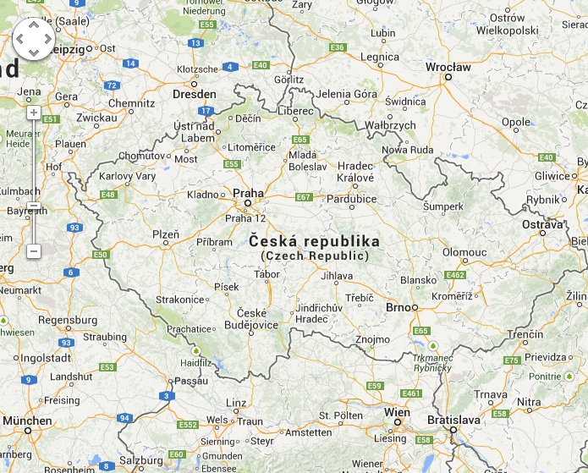
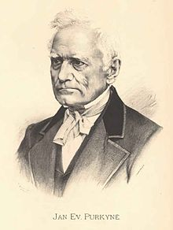
Motivace
FŽP UJEP vznikla v roce 1991 jako zakládající součást nové Univerzity J.E. Purkyně
  jméno uvolněno z Brna, děkujeme ☺
1996-2019 magisterský program Odpadové hospodářství
od 2016 – zakládající členové klastru Wasten
2018 – reorganizace fakulty, noví lidé, nový výzkum a nové projekty
Máme to v krvi, není nám jedno, že se plýtvá a jsme rádi, že to můžeme odborně řešit.

Slide 3

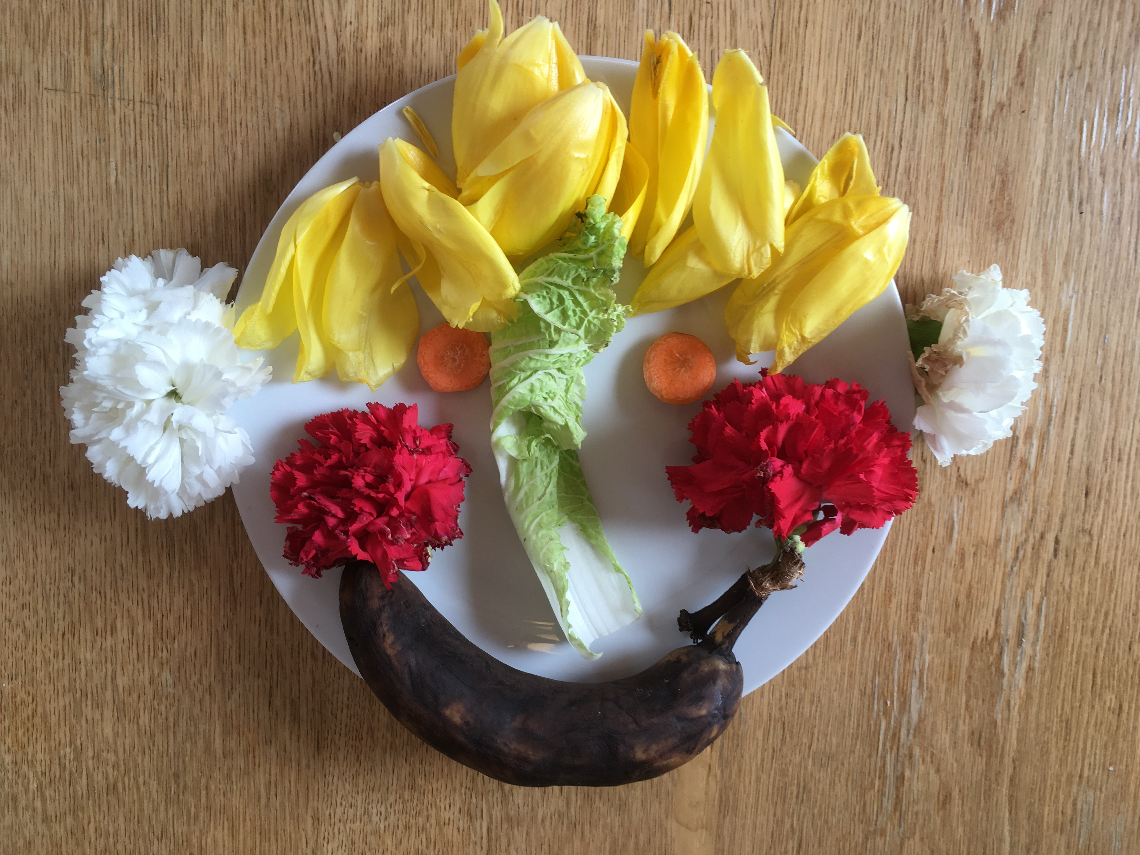
Trochu teorie z legislativy ….
Biologický odpad je biologicky rozložitelný odpad ze zahrad a veřejné zeleně, potravinový a kuchyňský odpad z domácností, kanceláří, restaurací, velkoobchodu, jídelen, stravovacích nebo maloobchodních zařízení a srovnatelný odpad ze zařízení potravinářského průmyslu.
Biologicky rozložitelný odpad (BRO) je odpad, který podléhá anaerobnímu nebo aerobnímu rozkladu.
Biologicky rozložitelný komunální odpad (BRKO) je biologicky rozložitelný odpad obsažený v komunálním odpadu.
Zdroj: zákon o odpadech, foto: archiv autora

Slide 4
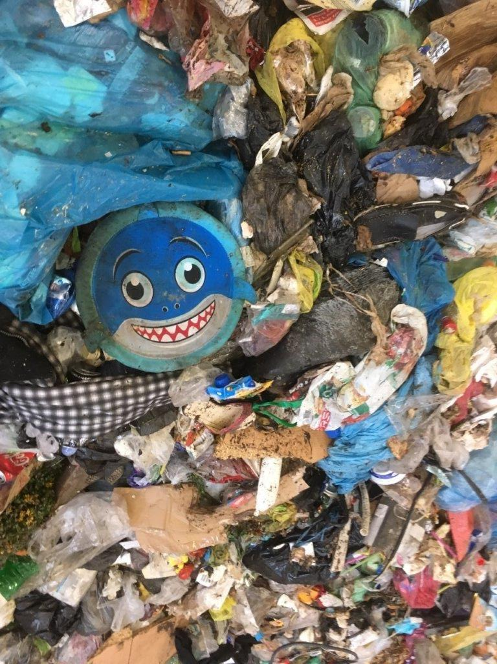
Odpad z domácností
Obec je povinna určit místa pro oddělené soustřeďování komunálního odpadu, a to alespoň nebezpečného odpadu, papíru, plastů, skla, kovů, biologického odpadu, jedlých olejů a tuků a od 1. ledna 2025 rovněž textilu. Obec není povinna odděleně soustřeďovat odpad plastů, skla a kovů, pokud tím nedojde s ohledem na další způsob nakládání s nimi k ohrožení možnosti provedení jejich recyklace.
Odpad z veřejného/společného stravování
Biologicky rozložitelný komunální odpad z veřejného/společného stravování je zařazen podle článku 10 Nařízení Evropského parlamentu a Rady (ES) č. 1069/2009 ze dne 21. října 2009 o hygienických pravidlech pro vedlejší produkty živočišného původu a získané produkty, které nejsou určeny k lidské spotřebě, a o zrušení nařízení (ES) č. 1774/2002 do skupiny Materiál kategorie 3, který zahrnuje další vedlejší produkty živočišného původu jako odpady ze stravovacích zařízení. Výjimku tvoří pouze odpad ze stravovacích zařízení vzniklý v dopravních prostředcích mezinárodních přeprav, který je zařazen do skupiny Materiálu kategorie 1.
Podle platné legislativy ČR je odpad z veřejného stravování samostatně tříděn a zařazování podle Katalogu odpadů.
Zdroj: zákon o odpadech, foto: archiv autora

Slide 5
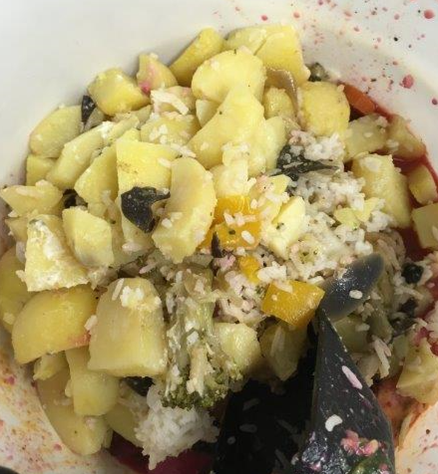
Odpad ze stravoven, který je zařazen do skupiny Materiál kategorie 3 lze materiálově využít zkompostováním nebo energeticky jako bioplyn nebo ho zpracovat dalšími způsoby uvedenými v nařízení. (Nařízení Evropského parlamentu a Rady (ES) č. 1069/2009)
Zařízení určená k nakládání s biologicky rozložitelnými odpady se podle používané technologie, dle vyhlášky č. 273/2021 Sb. o podrobnostech nakládání s odpady, dělí na
a) kompostárny s aerobním procesem zpracování biologicky rozložitelných odpadů,
b) vermikompostárny s aerobním procesem zpracování biologicky rozložitelných odpadů pomocí žížal,
c) bioplynové stanice s anaerobním procesem zpracování biologicky rozložitelných odpadů,
d) další zařízení využívající technologie vyvinuté na základě postupujícího rozvoje vědy a techniky a
e) zařízení sloužící k biologické stabilizaci nerecyklovatelných biologicky rozložitelných odpadů před jejich uložením na skládku nebo jejich odstraněním.
Zdroj: vyhláška č. 273/2021 Sb., Nařízení Evropského parlamentu a Rady (ES) č. 1069/2009
Notes:
Otázky svozové firmy ….
Kolik toho je? Kde to je? Jak často se sváží?

Slide 6
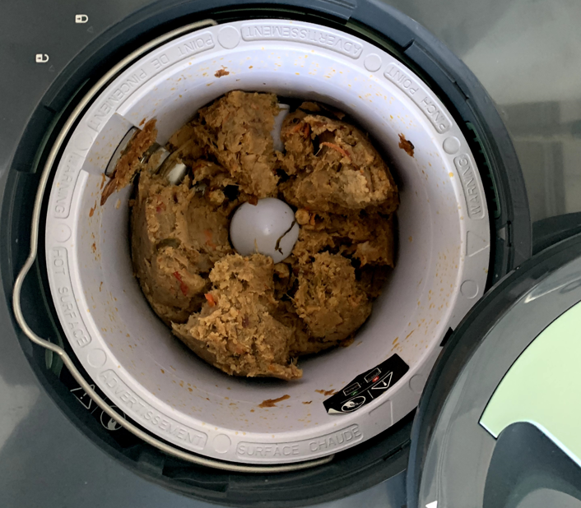
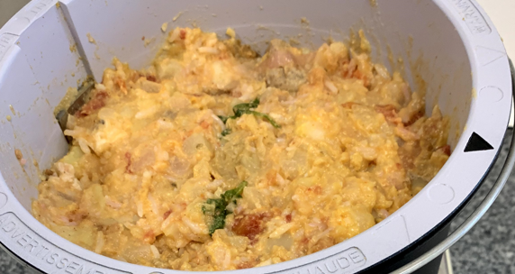
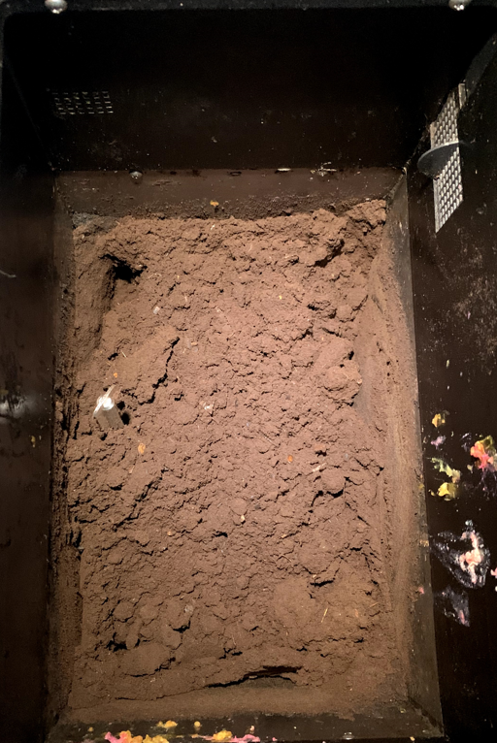
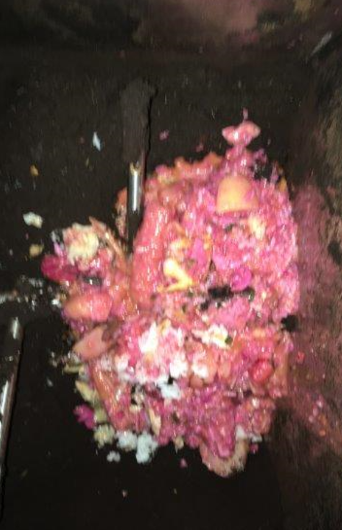
§ 12 Předcházení vzniku odpadu (zákon č. 541/2020 Sb. o odpadech)
3) Každý může kompostovat biologicky rozložitelný materiál vznikající při jeho činnosti jako předcházení vzniku odpadu, pokud vzniklý kompost použije v rámci své činnosti nebo jej předá v souladu se zákonem o hnojivech a pokud během kompostování nedojde k ohrožení životního prostředí nebo zdraví lidí. Právnická nebo podnikající fyzická osoba musí řídit kompostování tak, aby byl zajištěn aerobní mikrobiální rozklad organické hmoty bez vzniku zápachu nebo emisí metanu. Kompostování biologického materiálu živočišného původu smí být prováděno pouze v zařízení splňujícím požadavky na zpracování vedlejších produktů živočišného původu. Kompost, který osoba nepoužije v rámci své činnosti nebo jej nepředá v souladu se zákonem o hnojivech, je odpadem. Jiné výstupy z kompostování jsou odpadem.
Zdroj: zákon č. 541/2020 Sb., foto archiv autora

Slide 7
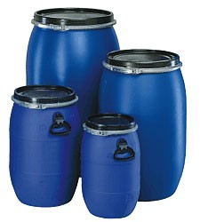
Co s ním?
Problematičtější separace a sběr
Dobře biodegradovatelný
Potenciálně rizikový
Kompost
  hlavně domácnosti
  ne maso
Bioplynová stanice
  nenáročná na surovinu
  maso i rostlinné produkty
  produkce energie
  nízký poměr C/N
Směsný odpad – špatné, ale časté
  bez využití
  skleníkový efekt

Slide 8
Pyramida odpadů
landfill
incinerate
transform to heat
transform to energy
downcycle
recycle
upcycle
repair
reuse
reduce
refuse
skládkování
energetické využití
materiálové využití
prevence vzniku

Slide 9
Pyramida odpadů
landfill
incinerate
transform to heat
transform to energy
downcycle
recycle
upcycle
repair
reuse
reduce
refuse
skládkování
energetické využití
materiálové využití
prevence vzniku

Slide 10
Pyramida odpadů
landfill
incinerate
transform to heat
transform to energy
Downcycle
Recycle
upcycle
repair
reuse
reduce
refuse
skládkování
energetické využití
materiálové využití
prevence vzniku

Slide 11
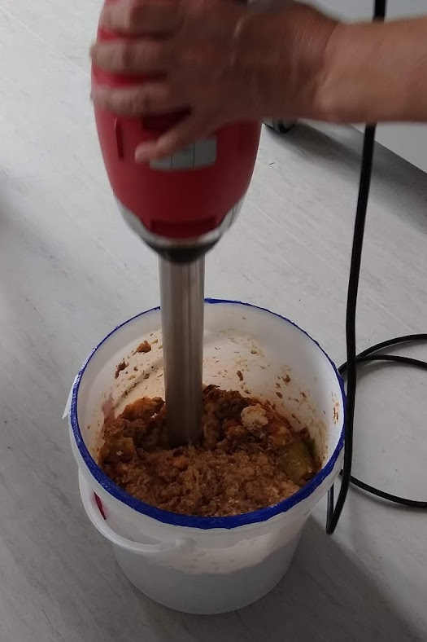
Cíle projektu
Pokusit se zužitkovat gastroodpad na vyšším stupni odpadové pyramidy
Pokusit se z gastroodpadu získat suroviny pro zelné chemikálie nebo jiné komercializovatelné suroviny
  potravinářské doplňky
  krmivo
  živná média pro biotechnologii
  aminokyseliny mj. díky své enantiomerní čistotě
  „zelenější“ bionaftu (ethylester)
  inovativní kompostování
  zbytek chudý na N do bioplynové stanice
  něco dalšího, když přijde nápad…

Slide 12
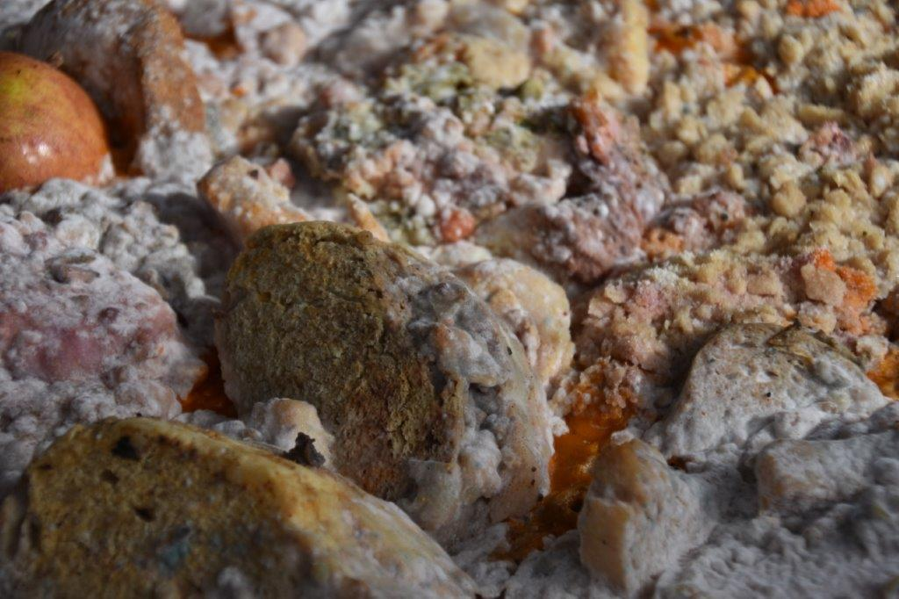
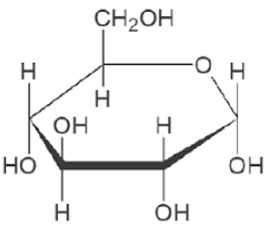
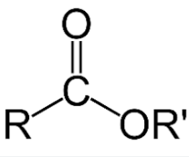
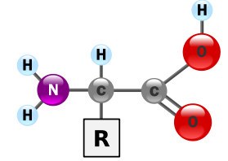
?
?

Slide 13
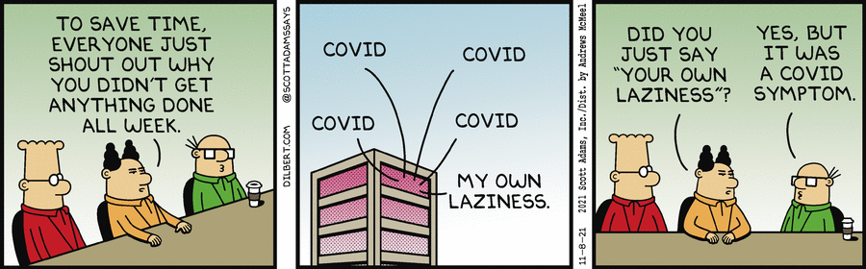
Covid s námi…
Covid nás „poněkud“ zdržel – zavřené restaurace, on-line výuka
Nová menza v kampusu UJEP otevírala 09/2020, studenti se do ní podívali až 05/2020
Prodloužení projektu do 06/2023

Slide 14
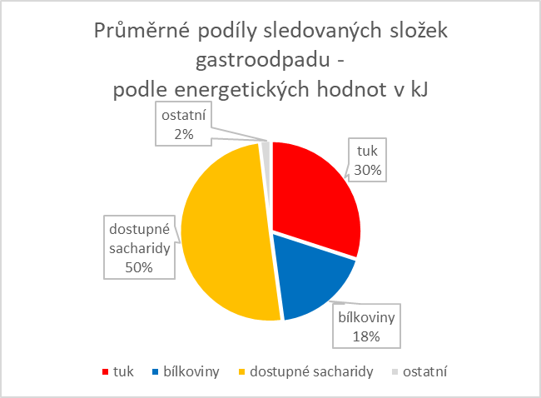
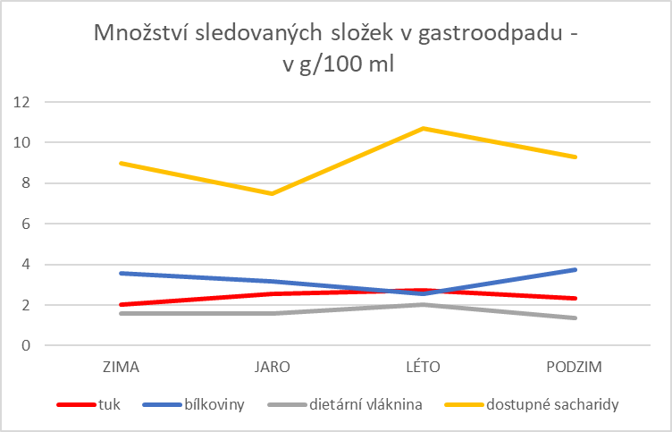
Výzkum nakládání s gastroodpadem v projektu CZ.01.1.02/0.0/0.0/19_262/0020304
Sledovaný parametr v g/100 ml období | ZIMA | JARO | LÉTO | PODZIM
tuk | 2,000 | 2,570 | 2,730 | 2,330
bílkoviny | 3,560 | 3,170 | 2,530 | 3,720
dietární vláknina | 1,580 | 1,600 | 2,040 | 1,350
dostupné sacharidy | 8,980 | 7,500 | 10,700 | 9,290

Slide 15
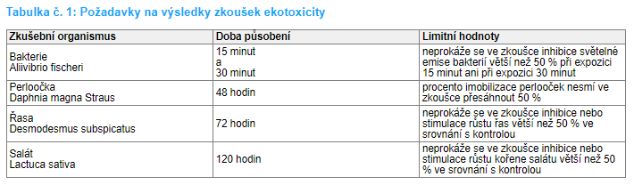
Hodnocení nebezpečných vlastností odpadu podle vyhlášky č. 8/2021 Sb.
Příloha č. 2 k vyhlášce č. 8/2021 Sb. - Doplňující limitní hodnoty a kritéria pro hodnocení nebezpečných vlastností odpadu
HP 14 Ekotoxický
Pokud se nebezpečná vlastnost HP 14 Ekotoxický posuzuje provedením zkoušky, má odpad nebezpečnou vlastnost HP 14 Ekotoxický, pokud při provádění zkoušky podle přílohy č. 3 dojde k překročení limitních hodnot uvedených v tabulce č. 1 alespoň pro jeden zkušební organismus.

Slide 16
Složení gastroodpadu
Menza UJEP (jaro)
bílkoviny 3,2 g/100 ml
tuky 2,6 g/100 ml
sacharidy 7,5 g/100 ml
sůl 0,97 g/100 ml
ZŠ Metelkovo, Teplice (jaro)
bílkoviny 4,8 g/100 ml
tuky 3,4 g/100 ml
sacharidy 0,4 g/100 ml
sůl 0,78 g/100 ml

Slide 17
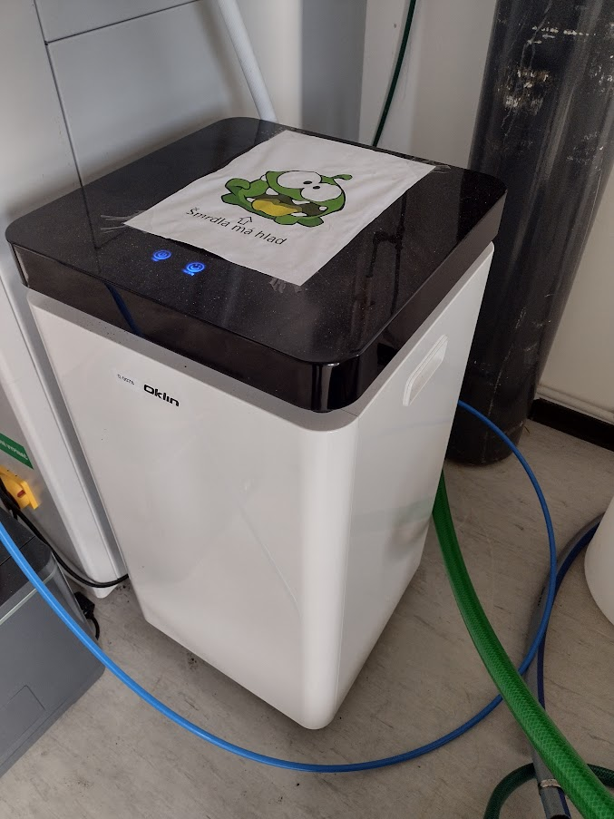
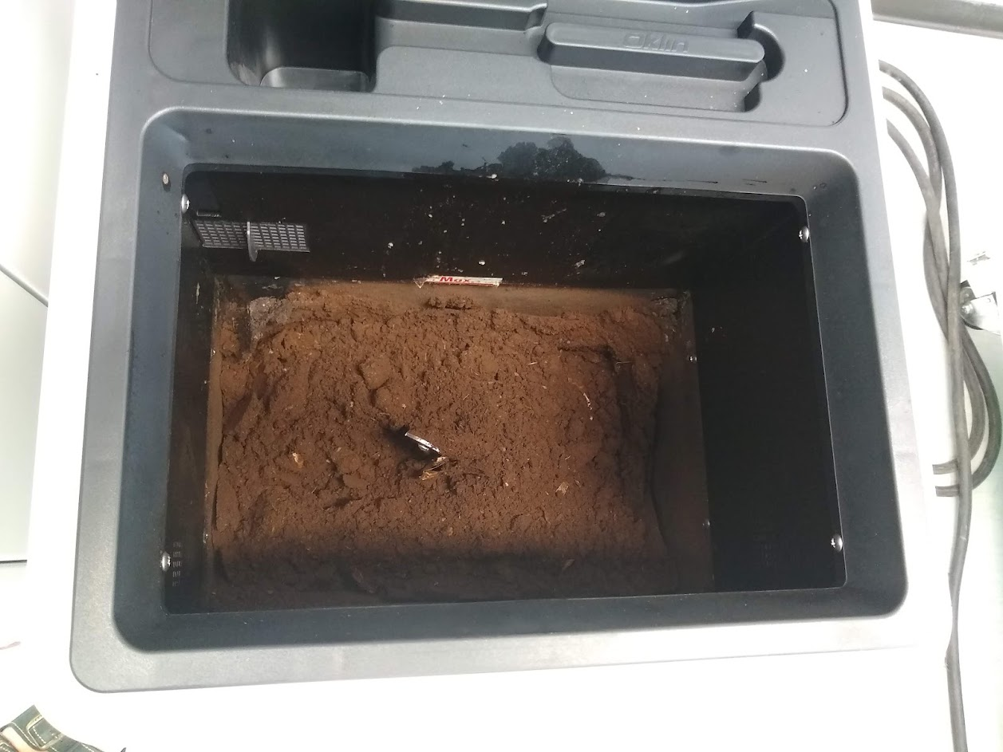
GreenGood – termofilní kompost
Nová technologie – thermofilní rychlo-rozklad gastroodpadu
Termofilní bakterie Alicyclobacillus sendaiensis NTAP-l
  Firmicutes (Bacillota), Alicyclobacillaceae
  opt. pH 5,5 (2,5-6,5)
  opt. t 55°C (40-65°C)
Rozklad funguje
  dobře na kompletním gastroodpadu
  špatně na odpadu z menzy (přílohy, málo masa a tuků)…)
Co se zbytkem?
  hodně soli
  nízké pH
  →není to kompost, nepoužitelný na zahrádku
  k použití jako vstup do kompostu i bioplynky

Slide 18
Výzkum nakládání s gastroodpadem v projektu CZ.01.1.02/0.0/0.0/19_262/0020304
Parametr Vyhl. 8/2021 - odpad - výluh - tab. 1 - HP 14 | Jednotka | Limit (min.) | Limit (max.) | Jednotka | Výsledek 13.4.2022 | Vyhodnocení | Výsledek 10.2.2022 | Vyhodnocení | Výsledek 26.10.2022 | Vyhodnocení
ekotoxikologické parametry
průměrná inhibice (Lactuca sativa) | % | ---- | 50 | % | 97,6 | Nevyhovuje | 89,5 | Nevyhovuje | 100 | Nevyhovuje

Slide 19
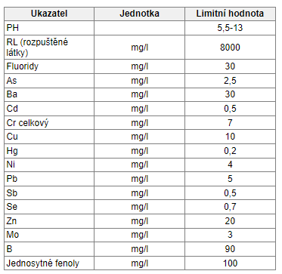
Hodnocení nebezpečných vlastností odpadu podle vyhlášky č. 8/2021 Sb.
Příloha č. 2 k vyhlášce č. 8/2021 Sb. - Doplňující limitní hodnoty a kritéria pro hodnocení nebezpečných vlastností odpadu
HP 15 Odpad schopný vykazovat při nakládání s ním některou z výše uvedených nebezpečných vlastností, kterou v době vzniku neměl
Vedle přiřazení nebezpečné vlastnosti HP 15 na základě přímo použitelného předpisu má nebezpečnou vlastnost HP 15 rovněž odpad, který uvolňuje do vodného výluhu škodliviny v množstvích překračujících hodnoty limitních koncentrací ve výluhu stanovených v tabulce č. 2.

Slide 20
Parametr Vyhl. 8/2021 - odpad - výluh - tab. 2 - HP 15 | Jednotka | Limit (min.) | Limit (max.) | Jednotka | Výsledek 13.4.2022 | Vyhodnocení | Výsledek 10.2.2022 | Vyhodnocení | Výsledek 26.10.2022 | Vyhodnocení | Výsledek 28.6.2022 | Vyhodnocení Léto
fyzikální parametry
hodnota pH | - | 5,5 | 13 | ---- | 4,38 | Nevyhovuje | 4,34 | Nevyhovuje | 4,27 | Nevyhovuje | 4,11 | Nevyhovuje
Souhrnné parametry
fenoly těkající s v.p. | mg/l | ---- | 100 | mg/l | 0,071 | Vyhovuje | 0,062 | Vyhovuje | <0.005 | Vyhovuje | 0,073 | Vyhovuje
anorganické parametry
fluoridy | mg/l | ---- | 30 | mg/l | <2.00 | Vyhovuje | <4.00 | Vyhovuje | 37,8 | Nevyhovuje | 34,3 | Nevyhovuje
RL sušené (105°C) | mg/l | ---- | 8000 | mg/l | 21500 | Nevyhovuje | 25000 | Nevyhovuje | 23400 | Nevyhovuje | 30400 | Nevyhovuje
Parametr Vyhl. 8/2021 - odpad - výluh - tab. 2 - HP 15 | Jednotka | Limit (min.) | Limit (max.) | Jednotka | Výsledek 13.4.2022 | Vyhodnocení | Výsledek 10.2.2022 | Vyhodnocení | Výsledek 26.10.2022 | Vyhodnocení | Výsledek 28.6.2022 | Vyhodnocení Léto
celkové kovy / hlavní kationty
Hg | mg/l | ---- | 0,2 | mg/l | 0,000315 | Vyhovuje | 0,000054 | Vyhovuje | 0,000073 | Vyhovuje | 0,000025 | Vyhovuje
As | mg/l | ---- | 2,5 | mg/l | <0.0200 | Vyhovuje | <0.0100 | Vyhovuje | <0.0200 | Vyhovuje | <0.0200 | Vyhovuje
B | mg/l | ---- | 90 | mg/l | 8,820 | Vyhovuje | <0.5 | Vyhovuje | 1,35 | Vyhovuje | <1,00 | Vyhovuje
Ba | mg/l | ---- | 30 | mg/l | 0,955 | Vyhovuje | 0,320 | Vyhovuje | 0,705 | Vyhovuje | 0,575 | Vyhovuje
Cd | mg/l | ---- | 0,5 | mg/l | 0,00987 | Vyhovuje | 0,00426 | Vyhovuje | 0,01450 | Vyhovuje | 0,00216 | Vyhovuje
Cr | mg/l | ---- | 7 | mg/l | 0,108 | Vyhovuje | 0,211 | Vyhovuje | 0,102 | Vyhovuje | 0,151 | Vyhovuje
Cu | mg/l | ---- | 10 | mg/l | 0,16 | Vyhovuje | 0,112 | Vyhovuje | 0,196 | Vyhovuje | 0,382 | Vyhovuje
Mo | mg/l | ---- | 3 | mg/l | <0.100 | Vyhovuje | 0,102 | Vyhovuje | <0,0100 | Vyhovuje | <0,100 | Vyhovuje
Ni | mg/l | ---- | 4 | mg/l | 0,229 | Vyhovuje | 0,0484 | Vyhovuje | 0,2660 | Vyhovuje | 0,1010 | Vyhovuje
Pb | mg/l | ---- | 5 | mg/l | 0,0624 | Vyhovuje | 0,0512 | Vyhovuje | 0,1110 | Vyhovuje | 0,2070 | Vyhovuje
Sb | mg/l | ---- | 1 | mg/l | <0.0100 | Vyhovuje | <0.0100 | Vyhovuje | <0.0100 | Vyhovuje | <0.0100 | Vyhovuje
Se | mg/l | ---- | 1 | mg/l | <0.0200 | Vyhovuje | <0.0100 | Vyhovuje | <0.0200 | Vyhovuje | <0.0200 | Vyhovuje
Zn | mg/l | ---- | 20 | mg/l | 4,44 | Vyhovuje | 2,30 | Vyhovuje | 3,69 | Vyhovuje | 1,75 | Vyhovuje

Slide 21
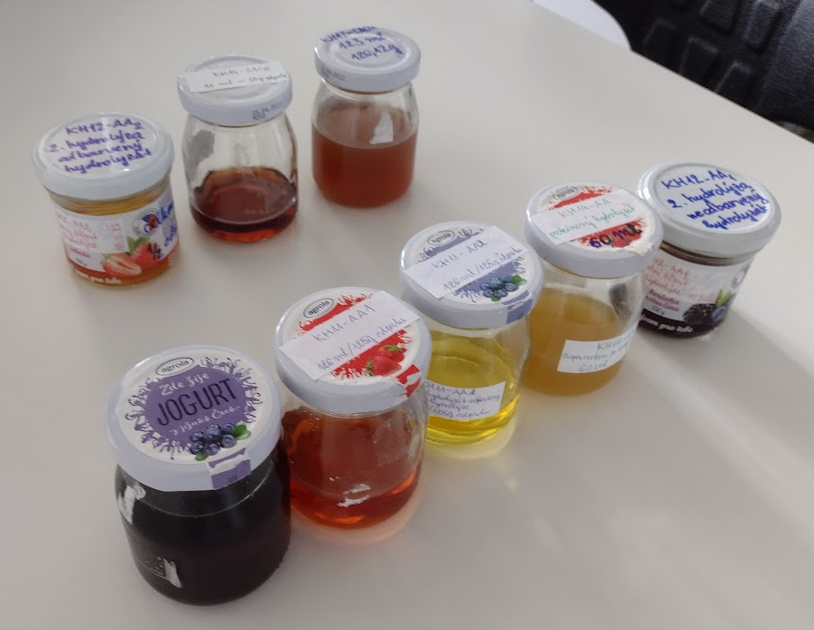
Separace gastroodpadu
Experimenty zaměřené na jednoduchou (=levnou) separaci gastroodpadu na jednotlivé využitelné složky
Homogenizace
Separace tuků – přídavek nepolárního rozpouštědla, dělení fází → tuky
1. stupeň hydrolýzy (několik variant) → separace bílkovin / aminokyselin po ohřevu a odstředění
2. stupeň hydrolýzy (1% HCl) → sacharidová fáze se zbytky předchozích – živná média pro mikrobiologii

Slide 22
Separace aminokyselin
Experimenty zaměřené na jednoduchou (=levnou) separaci gastroodpadu na jednotlivé využitelné složky
Dvoustupňová kyselá hydrolýza – výtěžnost 88%
  kyselé pH
Dvoustupňová mikrovlnná hydrolýza – výtěžnost 87%
  rychlejší, menší spotřeba kyseliny
  méně kyselé, ale energeticky náročné
Dvoustupňová enzymatická hydrolýza – výtěžnost 54%-92%
  výtěžnost podle dávky enzymu ☹
  vyšší náklady na enzymy
  cca neutrální pH

Slide 23
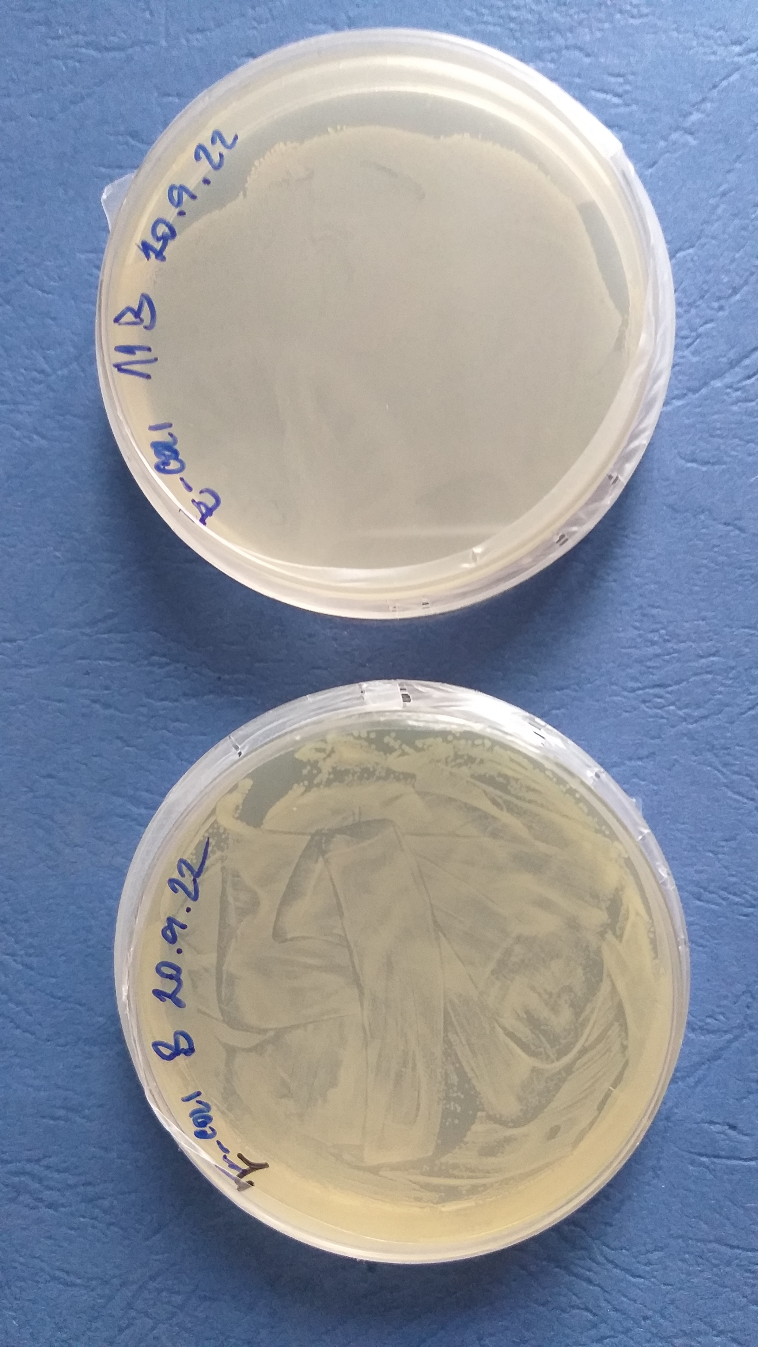
Živná média
Gastroodpad nelze použít legálně jako potravinový doplněk ani krmivo ☹
Ale na bakterie se nevztahují ani etické principy ani hygienické předpisy ☺
Sacharidový zbytek po hydrolýze obsahuje i zbytky proteinů, solí a dalších živin
→ je teoreticky vhodný pro kultivaci mikroorganismů
Testujeme
  Escherichia coli
  Staphylococcus aureus
  Rhodococcus erythropolis
  Saccharomyces cerevisiae

Slide 24
Bionafta
Esterifikace tuků (96% ethanol)
Filtrace přes redukční činidlo
Nutná destilace
ethylestery → „zelenější“ než methylestery
nové katalyzátory – ethylesterifikace probíhá pomaleji než methylesterifikace
Vyhovuje ČSN EN 14214+A2 (656507) jako biosložka pro přídavek do motorové nafty
Mírně nevyhovuje jako motorová nafta samostatně
  musela by se řešit další purifikace

Slide 25
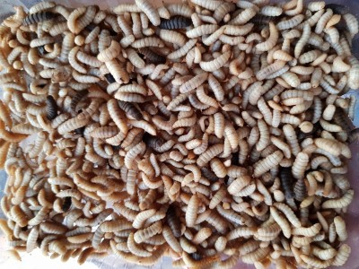
Hermia – larvy Hermetia illucens
Tepelně upravený finální produkt sestávající z pup a prepup much Hermetia illucens připravený z gastroodpadu
  krmené gastroodpadem
  vysušené
  drcené a homogenizované
  dobré minerální složení (Ca, P, Zn, Mn…)
  Vysoký obsah bílkovin
Vhodné pro nosnice
Spíše z přípravy než z nedojedeného jídla
https://www.krmny-hmyz.cz/p/160/musi-larvy-hermetia-illucens-mucha-cerna-05dcl

Slide 26
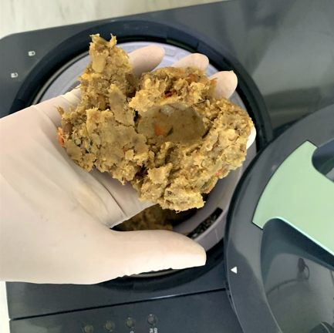
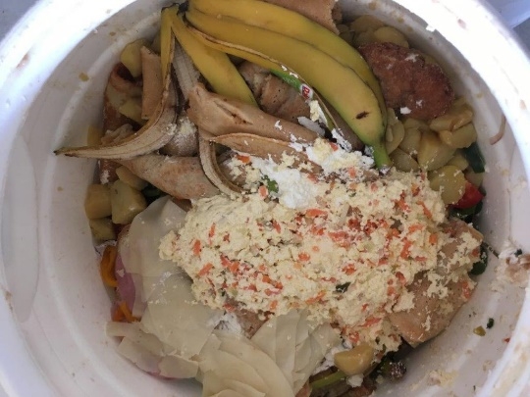
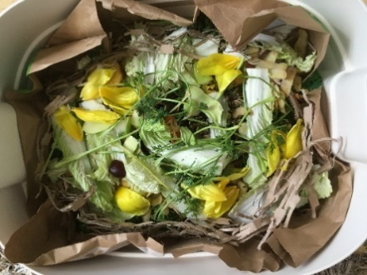
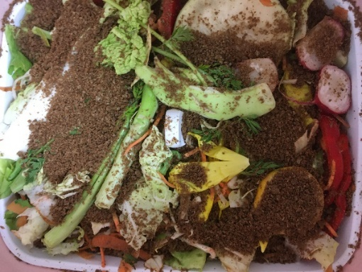
Hledáme partnery pro up-scale, proof-of-concept, komercializaci….
Josef Trögl, Katarína Kajánková
josef.trogl@ujep.cz
katarina.kajankova@ujep.cz

Slide 27
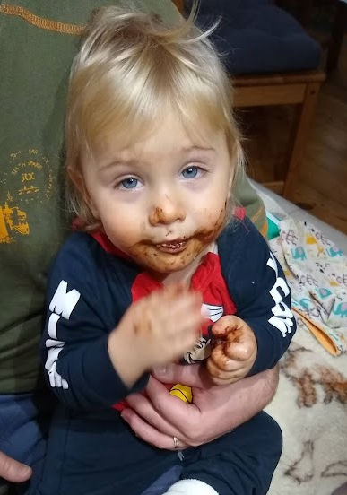
Děkuji za pozornost
Dobrou chuť

